Slide 1
Перспективы коммерческого использования вертолетов типа Ми-8Т в РФ

Slide 2
РАСПРЕДЕЛЕНИЕ ПАРКА ВЕРТОЛЕТОВ ТИПА Ми-8Т
ПО РЕГИОНАМ МИРА
Европа
гражданские – 4 шт.
военные – 50 шт.
Россия
гражданские – 845 шт.
военные – 305 шт.
Общая численность парка –
около 1850 ед.
СНГ
гражданские – 135 шт.
военные – 230 шт.
ЮВА
гражданские – 11 шт.
военные – 70 шт.
Латинская Америка
гражданские – 5 шт.
военные – 20 шт.
Африка
гражданские – 7 шт.
военные – 100 шт.
Ближний Восток
гражданские – 16 шт.
военные – 50 шт.
Первый полет – 1962 г.
Принят на вооружение – 1968 г.
Прекращение производства – начало 90-х
Прекращение производства ТВ2-117 – 1997 г.
Notes:
Вертолет Ми-8Т получил значительное распространение в мире.
Численность парка сегодня – около 1850 вертолетов, из них более 1000 - гражданских.
В России – 1150 шт., из них – 845 гражданских. В РФ уникальная ситуация, средний вертолет с МВМ 13 т составил основу одного из крупнейших национальных вертолетных парков.
Производство вертолетов прекращено в начале 90 – х.

Slide 3
РОССИЙСКИЙ ПАРК ВЕРТОЛЕТОВ ТИПА Ми-8Т
Гражданский парк – 845 шт.
Военный парк – 305 шт.
Ми-8Т составляет основу российского гражданского парка вертолетов (57%)
Около половины (44%) авиакомпаний эксплуатируют Ми-8Т
Более половины парка Ми-8Т находятся в мелких авиакомпаниях
Notes:
Сегодня вертолеты Ми-8Т составляют 57% российского парка
44% авиакомпаний эксплуатируют Ми-8Т, но эта статистика не точна, потому что в реестре числятся авиакомпании, которые не осуществляют практической деятельности. Реально доля компаний-владельцев Ми-8Т существенно выше.
85% авиакомпаний, владеющих Ми-8Т являются мелкими, владеющими менее 10 вертолетов. Этим компаниям принадлежит 52% парка.
Изменения технико-экономических свойств вертолета, условий эксплуатации Ми-8Т в первую очередь повлияет на деятельность мелких авиакомпаний, т. е. подавляющего большинства эксплуатантов Ми-8Т.

Slide 4
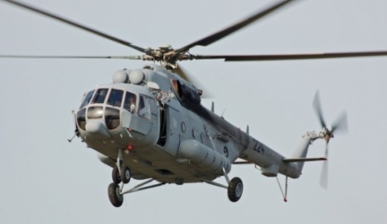
ХАРАКТЕРИСТИКА ЭКСПЛУАТАЦИИ ВЕРТОЛЁТОВ ТИПА МИ-8Т
В ГА России вертолёты типа Ми-8Т эксплуатируются наиболее интенсивно
Более 70% налёта гражданского парка обеспечивают вертолеты типа Ми-8Т
Notes:
Сегодня Ми-8Т эксплуатируются наиболее интенсивно в российском парке. Парк Ми-8Т обеспечивает 72% налета.
Годовой налет одного вертолета в среднем составляет 400-500 час. в коммерческом секторе, около 100 час. – в военном.

Slide 5
РЕСУРСЫ И СРОКИ СЛУЖБЫ. ГРАЖДАНСКИЙ ПАРК
Бюллетенем №М2674-БЭ-Г для Ми-8ТВ2-117 установлены следующие ресурсы/сроки службы планера
- назначенный ресурс 26000 часов
- назначенный срок службы 35 лет
Продление назначенного срока службы до списания до 45 лет полностью обеспечит парк в до 2021 г. запасом по сроку службы
При среднем годовом налете 500 час./верт. год. списание по выработке назначенного ресурса до 2021 г. не превысит 10% общего объема парка (≈ 80 шт.)
При продлении назначенного срока службы до 45 лет эксплуатация 90% гражданского
парка Ми-8Т может продолжаться до 2022 г.
Notes:
Количество гражданских вертолётов, чей срок эксплуатации ещё не превысил 30 лет, составляет около 800.
При этом более 60% вертолётов эксплуатируются в пределах 25-30 лет.
Продление НСС до 45 лет позволяет продолжить эксплуатацию парка значительной части парка до 2025 - 2030 г.

Slide 6
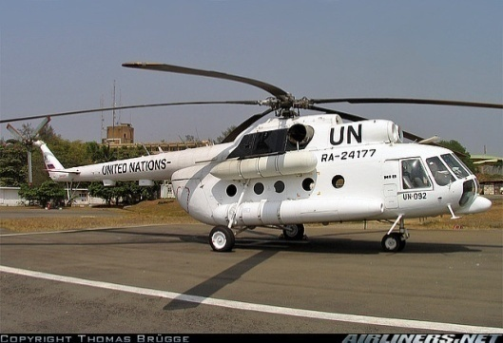
ПОДДЕРЖАНИЕ ЛЁТНОЙ ГОДНОСТИ
Основные проблемы поддержания летной годности:
Отсутствие в достаточном количестве ряда агрегатов и узлов по причине прекращения или ограниченного объема производства
Простои при индивидуальном продлении ресурсов и сроков службы
Дефицитные агрегаты:
Агрегаты несущей системы (втулка НВ и РВ, автомат перекоса)
Агрегаты трансмиссии (ВР-8, ПР, ХР)
Комбинированные агрегаты управления
СЧ электросистемы (генераторы, регуляторы напряжения)
и т.д.
Notes:
Сегодня относительно успешно продолжает функционировать система поддержания летной годности. Вертолет имеет аттестат летной годности для эксплуатации в ГА.
Существуют АРЗ, эксплуатанты сформировали собственные службы, осуществляющие ТО.
При этом постепенно нарастают проблемы, связанные с дефицитом…
Эксплуатанты просят:
- увеличить межремонтный срок службы фюзеляжу вертолёта до 3000 час,
- продлить ресурсы рулевым винтам, втулкам НВ и АП,
- изменить подход к эксплуатации вертолёта Ми-8Т,
- ввести агрегатный метод замены изделий А и РЭО и т.д.

Slide 7
ЭКОНОМИЧЕСКИЙ АСПЕКТ КОММЕРЧЕСКОГО ИСПОЛЬЗОВАНИЯ МИ-8Т
ЦЕНА ПОСЛЕ КАПРЕМОНТА 0,8-1,6 МЛН. $
СЕБЕСТОИМОСТЬ ЛЕТНОГО ЧАСА – ОКОЛО 2 000 $
ТАРИФЫ НА ОПЛАТУ ВЕРТОЛЁТНЫХ УСЛУГ:
в нефтегазе 3,0-4,0 тыс. $
в других отраслях 2,5-3,5 тыс. $
Низкая себестоимость летного часа Ми-8Т определяются лишь расходами на поддержание исправности, топливо и годовыми расходами на экипаж, страховку и т.д.
Себестоимость летного часа новых вертолетов содержит в себе инвестиционную составляющую.
Заказчики не готовы в краткосрочной перспективе увеличить тариф на оплату вертолетных услуг для ввода в эксплуатацию новой техники

Slide 8
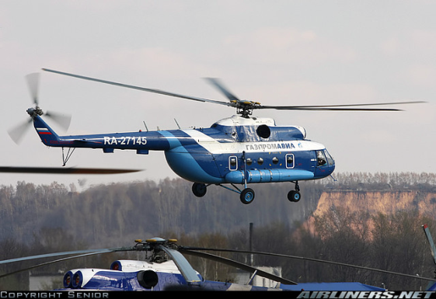
ВАРИАНТЫ ДЕЙСТВИЙ
1. ОСТАВАТЬСЯ В РАМКАХ ТРАДИЦИОННЫХ МЕР ПО ПОДДЕРЖКЕ ЭКСПЛУАТАЦИИ ПАРКА
Через 3-5 лет поддержка ЛГ гражданского парка станет экономически нецелесообразной
Большинство мелких компаний свернут авиационный бизнес
Крупные и средние компании будут приобретать новые вертолеты легкого класса иностранного производства
Часть средних и мелких компании будут приобретать подержанные легкие вертолеты иностранного производства
Тариф на вертолетные услуги останется на прежнем уровне
Заказчики нефтегазового сектора будут шире использовать автотранспорт, строить полосы для приемки самолетов и т.д.
Notes:
Рассматривается несколько возможный вариантов действий холдинга по отношению к парку вертолетов типа Ми-8Т.
Рассмотрим их последовательно.

Slide 9
ВАРИАНТЫ ДЕЙСТВИЙ
2. РЕМОТОРИЗАЦИЯ С ИСПОЛЬЗОВАНИЕМ
УКРАИНСКОГО ДВИГАТЕЛЯ ТВ3-117СБМ1В 4 сер.
Двигатель ТВ2-117 в целом удовлетворяет требованиям эксплуатантов при решении задач по предназначению
Существующее количество двигателей ТВ2-117 на рынке и запас их ресурсов не снижают критически продолжительность эксплуатации парка вертолетов Ми-8Т
Цена ремоторизованного вертолета существенно возрастет (более 3.3 млн. долл.), он станет менее конкурентоспособен
Проблема обеспечения другими агрегатами и комплектующими останется острой

Slide 10
ВАРИАНТЫ РАЗВИТИЯ СИТУАЦИИ
3. ТЕКУЩАЯ МОДЕРНИЗАЦИЯ , АКТИВНАЯ ПОДДЕРЖКА
ЛЕТНОЙ ГОДНОСТИ ПАРКА Ми-8Т
Цель: поддержание летной годности парка Ми-8Т на период 10-15 лет, удержание внутреннего рынка вертолетных услуг (сохранение спроса на вертолетные услуги и вертолеты)
Замена устаревших комплектующих на недорогие современные
Продление назначенных сроков службы и ресурсов
Управление конфигурацией в соответствии с запросами эксплуатантов с учетом решаемых задач по предназначению
Оптимизация объемов технического обслуживания

Slide 11
ПРЕДЛОЖЕНИЯ
Учитывая значение Ми-8Т для внутреннего рынка, целесообразно:
Проводить работы по поэтапному продлению жизненного цикла вертолетов типа Ми-8Т на 10-15 лет (до 2021-2026 г.).
Проводить текущую модернизацию Ми-8Т, обеспечивающей замену устаревших ПКИ.
В период до 2020 г. завершить создание вертолета, который по технико-экономическим показателям смог бы заменить Ми-8Т на коммерческом рынке.
Целесообразность ремоторизации вертолётов типа Ми-8Т рассматривать с условием сохранения технико-экономических характеристик вертолета.
Notes:
Ми-8Т - основа экономического благосостояния большинства российских авиакомпаний. Составляет до 80% парка малых и средних авиакомпаний. Их банкротство, помимо утраты отечественных приоритетов и ослабления обороноспособности страны, неминуемо приведет к проникновению в Россию иностранных авиакомпаний (и этот процесс уже начался), целиком ориентированных на вертолетную технику зарубежного производства. Отечественная база бизнеса ОАО «Вертолеты России», таким образом, будет уничтожена.

Slide 12
СПАСИБО ЗА ВНИМАНИЕ!

